Slide 2
Persönliche Kompetenzen entdecken und entwickeln

Slide 3
Es steckt in Dir

Slide 4
Wodurch wird die Schulleistung beeinflusst?
Fünf Wege der Beeinflussung der Schulleistung:
Direkte Beeinflussung
Indirekte Beeinflussung

Slide 5
Intelligenz
1
Note
2
2
Lehrerurteil

Slide 6
Leistungsmotivation mit Selbstbeteiligung
Noten
3
4
4
Planungsfähigkeit

Slide 7
Selbstberuhigungs-
Kompetenzen
Noten
5
5
Niedrige Stressbelastung

Slide 8
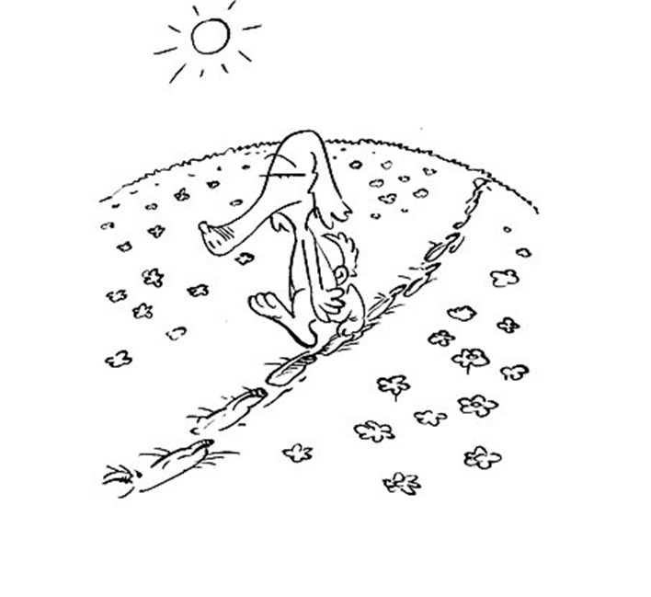
„Was alles ist Notwendig, damit wir in der Lage sind, das zu tun, was für uns gut und richtig ist?“
Je länger du das Gleiche tust,
desto schwerer fällt
es dir, Neues auszuprobieren.

Slide 9
Persönlichkeit
Was treibt uns im Leben an?
Was steuert unsere Handlungen?

Slide 10
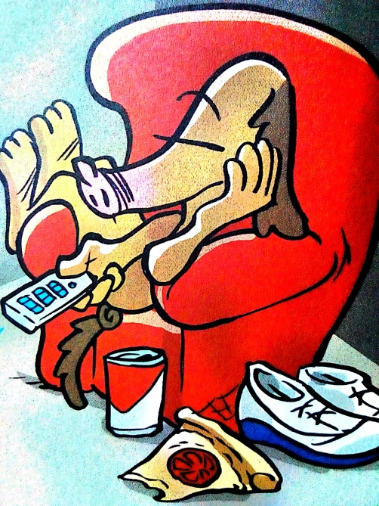
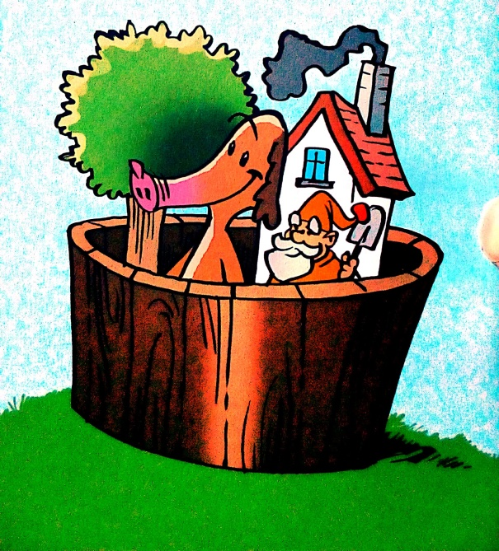
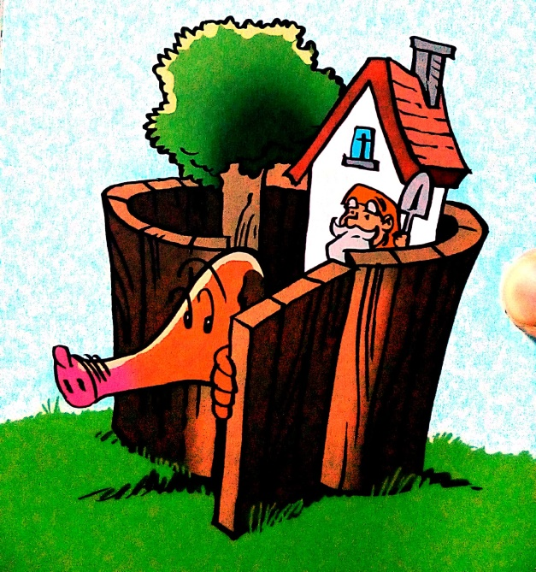
Was treibt uns im Leben an?
Bedürfnisse
Motive
Handeln

Slide 11
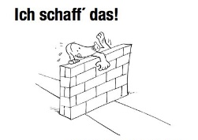
Motive lenken unsere Aufmerksamkeit und unsere Emotionen und lassen uns unsere Umwelt je nach ihrer Ausprägung wahrnehmen und entsprechend handeln.
Motive
Beziehungsmotiv
Machtmotiv
Leistungsmotiv
Freiheitsmotiv

Slide 12
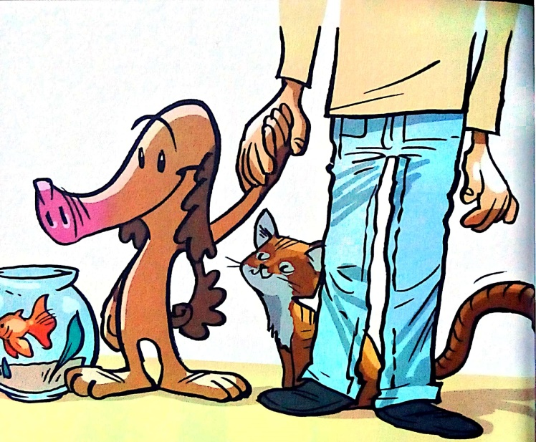
Das Beziehungsmotivs
soziale Kontakte aufbauen und pflegen
auf andere Menschen zugehen
Gefühle zeigen bzw. austauschen
Schutz, Nähe und Geborgenheit finden
Freundschaften aufbauen
Konflikte austragen und lösen
Geselligkeit und Unterhaltung finden
Gefühle der Nähe, Wärme, Sicherheit und Liebe

Slide 13
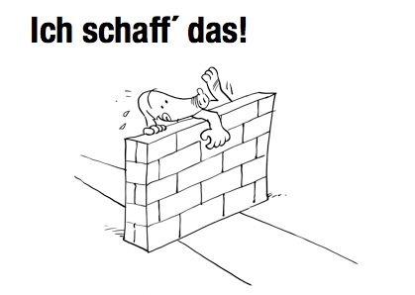
Das Leistungsmotivs
Kompetenzen oder Fähigkeiten erweitern
Erfolge finden
Aufgaben oder Probleme lösen
Anforderungen genügen
Herausforderungen suchen
aus Fehlern lernen
Prüfungen bestehen wollen
Gefühle von Neugier, Interesse, Spaß und Begeisterung für eine Aufgabe

Slide 14
Das Machtmotiv
Wissen und Können weitergeben
Einfluss auf andere oder eine Situation nehmen
Verantwortung übernehmen
Andere begeistern / überzeugen
Aufgaben verteilen, anleiten und führen
Wünsche und Ziele durchsetzen
Gefühle
der Stärke oder Überlegenheit

Slide 15
Das Freiheitsmotiv
Streben nach Unabhängigkeit
Streben nach Eigenständigkeit
Selbsterkenntnis
Selbstentwicklung
Gefühle
von Vertrauen in die eigenen Fähigkeiten und des Frei seins

Slide 16
Was steuert unsere Handlungen?
Selbstkompetenzen
Selbstmotivierung
Selbstberuhigung
Handlungs- und Lageorientierung

Slide 17
Selbstmotivation
Die Fähigkeit die eigene Motivation auch dann aufrecht zu erhalten, wenn schwierige oder unangenehme Phasen des Lernens zu bewältigen sind.

Slide 18
Selbstberuhigung
Die Fähigkeit, negative Gefühle wie Angst und Enttäuschung nachhaltig zu bewältigen.

Slide 19
Selbstbestimmung
Die Fähigkeit, Absichten mit eigenen Motiven zu verbinden.

Slide 20
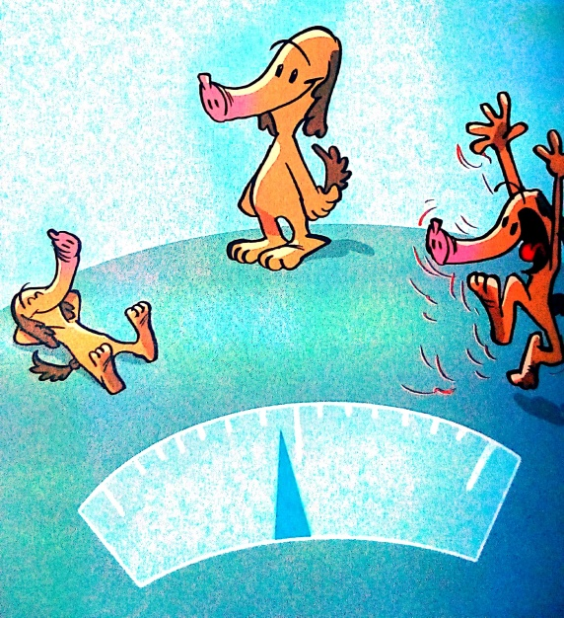
Handlungs- und Lageorientierung
Fähigkeit Absichten gegen äußere und innere Widerstände durchzusetzen.
Lageorientiert
Wissen oder sonstige
Fähigkeiten sind bei
Schwierigkeiten oder
Misserfolg nicht abrufbar.
Erdulder
Handlungsorientiert
Trotz widriger Umstände
oder Misserfolg weiter
handlungsfähig bleiben
und an Zielen festhalten.
Gestalter
Die Handlungsorientierung wird noch mal unterschieden zwischen:
Handlungsorientierung bei Schwierigkeiten (HOP)
Handlungsorientierung bei Misserfolg (HOM)

Slide 21
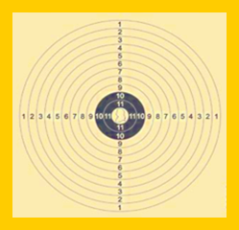
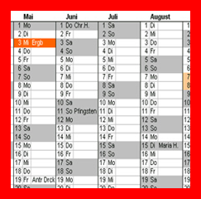
Handeln in der Schule
- Der Lernkreislauf -
Aufgabe /Ziel
Selbstberuhigung /
HOM
Selbstbestimmung
Reflexion /
Bewertung
Plan
Selbstmotivation /
HOP
Selbstmotivation/
Selbstberuhigung
Umsetzung / Aufgabe erledigen

Slide 22
EOS Potentialanalyse
Diagnostik zur Feststellung von Selbstkompetenzen und Motiven
Wodurch wird meine Schulleistung beeinflusst?
Besserer Verständnis persönlicher Kompetenzen
Basis für Trainingsmöglichkeiten der Selbstentwicklung

Slide 23
Jeder Mensch sieht die Welt ein bisschen anders. Also ist es vollkommen ok,
wenn du die Welt auf deine eigene Weise siehst.

Slide 24
Benutzerleitfaden für die Testdurchführung- Klient
1) Loggen Sie sich auf der Startseite (https://www.impart.de) mit den folgenden Daten auf Ihrem Zettel ein:
Benutzername: Abkürzung Name
Login: Zahlencode
2) Klicken Sie auf den Button 'Start Test'.
3) Folgen Sie den weiteren Anweisungen.
4) Bitte beachten Sie, dass Sie die Fragen nach Alter und Geschlecht korrekt beantworten. Diese sind für die Auswertung äußerst wichtig.
5) Sie können während der Durchführung des Tests beliebig eine Pause machen und sich später erneut einloggen.

